Slide 1
Coupe T7 et bases anatomiques du cathétérisme cardiaque
Jeanne LESCONNEC
Nesrine SARIJ
Agathe LABONNELIE
Cyrille PERRU
Jimmy NGUYEN
Satcha ORTMANS
Master Anatomie 2015

Slide 2
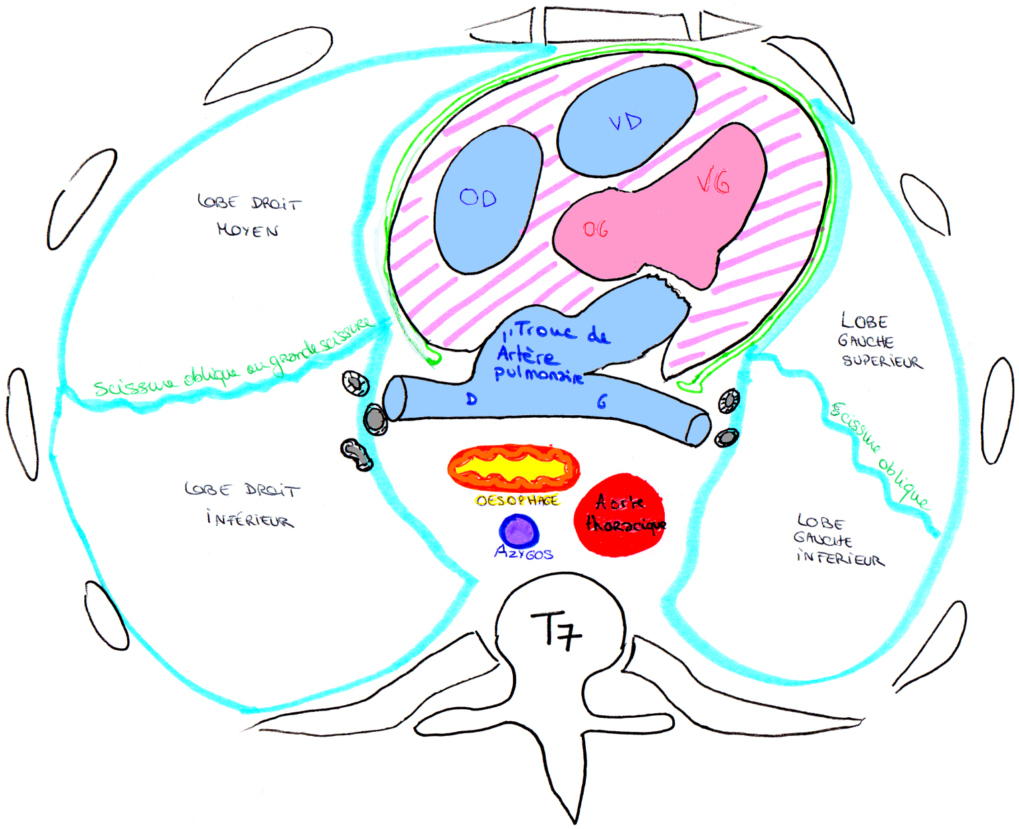
I) Presentation de la coupe t7

Slide 3
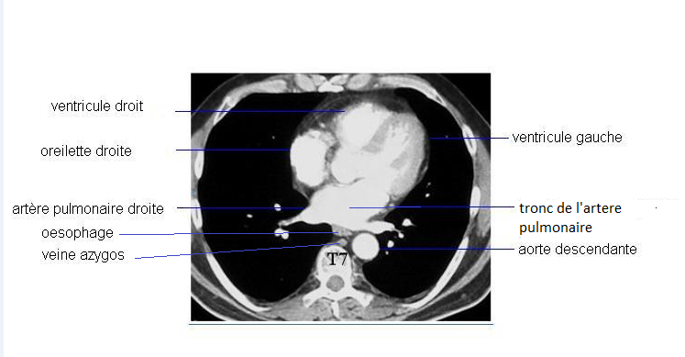
Coupe scanner injectee

Slide 4
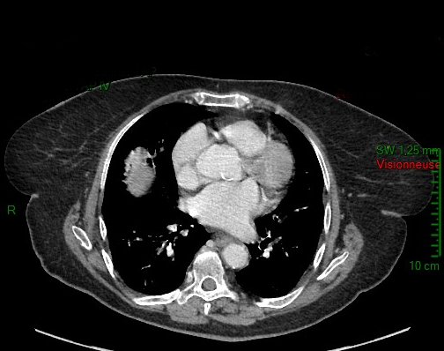
VARIATIONS ANATOMIQUES
Sur toutes nos coupes:
- les 4 cavités cardiaques
- aorte descendante
- œsophage
- veine azygos
Sur 30% des coupes on peut voir :
- le pole supérieur du foie
- le tronc de l’artère pulmonaire

Slide 5
Pathologies en T7
Péricarde → péricardite , tamponnade
poumon et plèvre→ mésotheliome, cancer du poumon
œsophage→ sténose de l’œsophage, cancer de l’oesophage
aorte→ anévrisme aortique, dissection
veine azygos→ invasion tumorale, thrombose
cœur→ myocardite

Slide 6
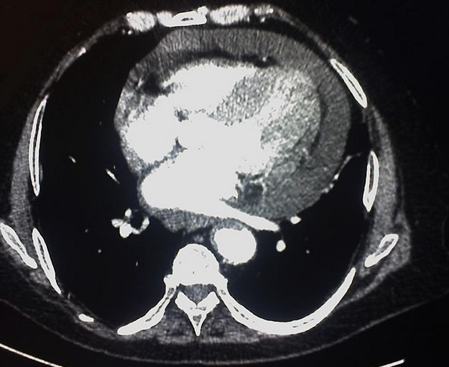
Epanchement pericardique

Slide 7
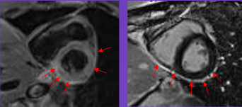
péricardite
Irm T2 a gauche , T1 injectée au gadolinium à droite

Slide 8
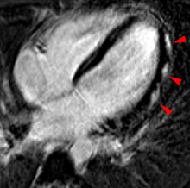
myocardite
Aspect typique suite à l’injection de gadolinium

Slide 9
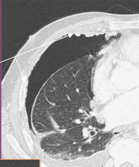
mésothéliome
Nodules bien visibles car pneumothorax post thoracoscopie

Slide 10
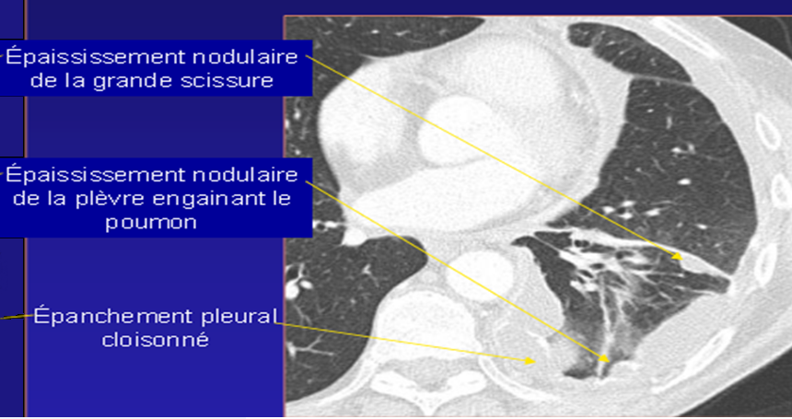
mesotheliome

Slide 11
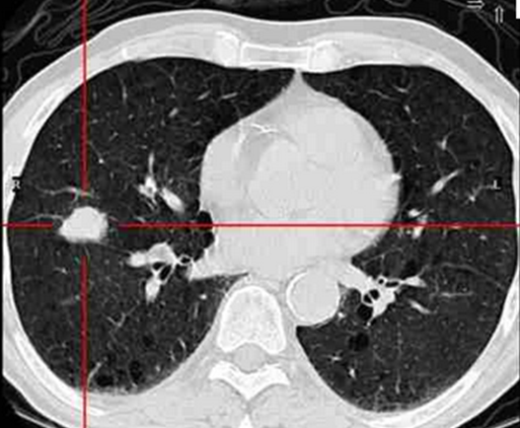
Cancer bronchopulmonaire primitif

Slide 12
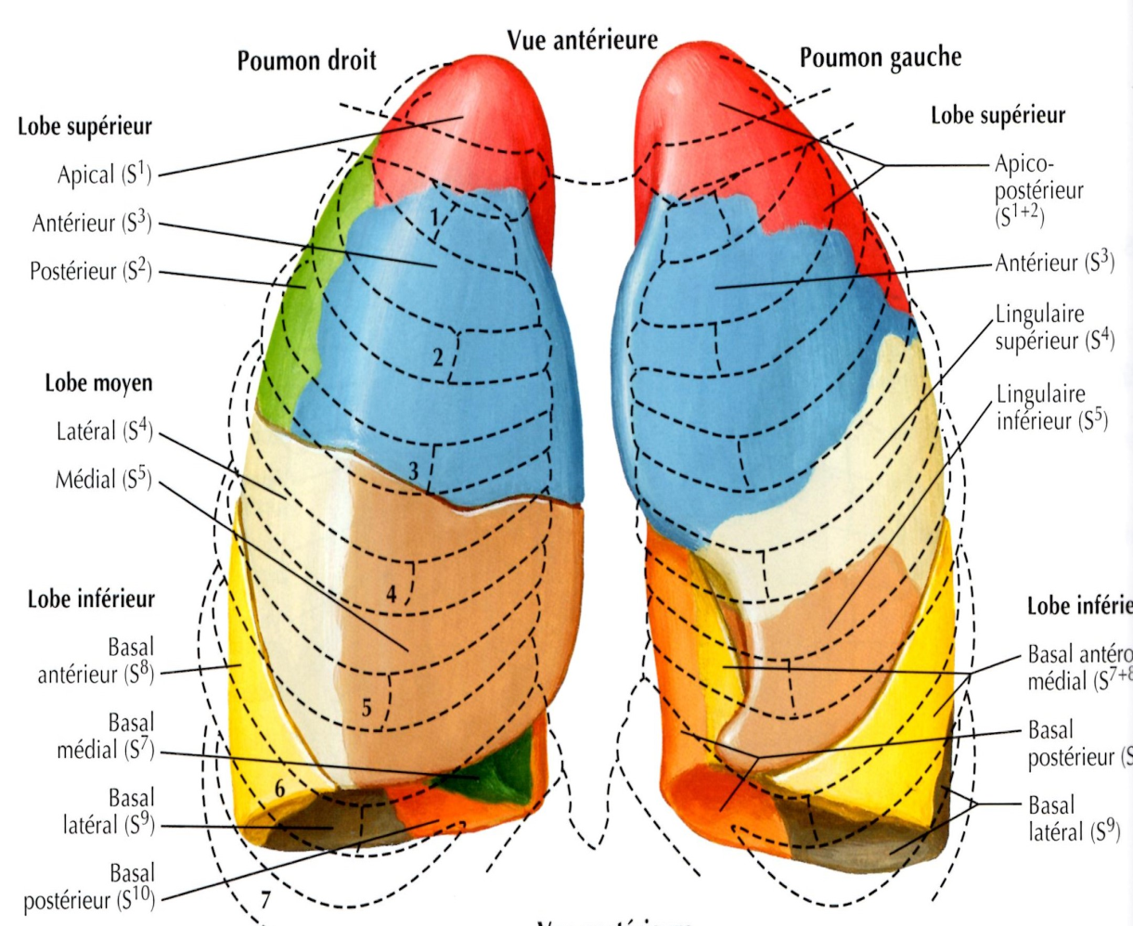
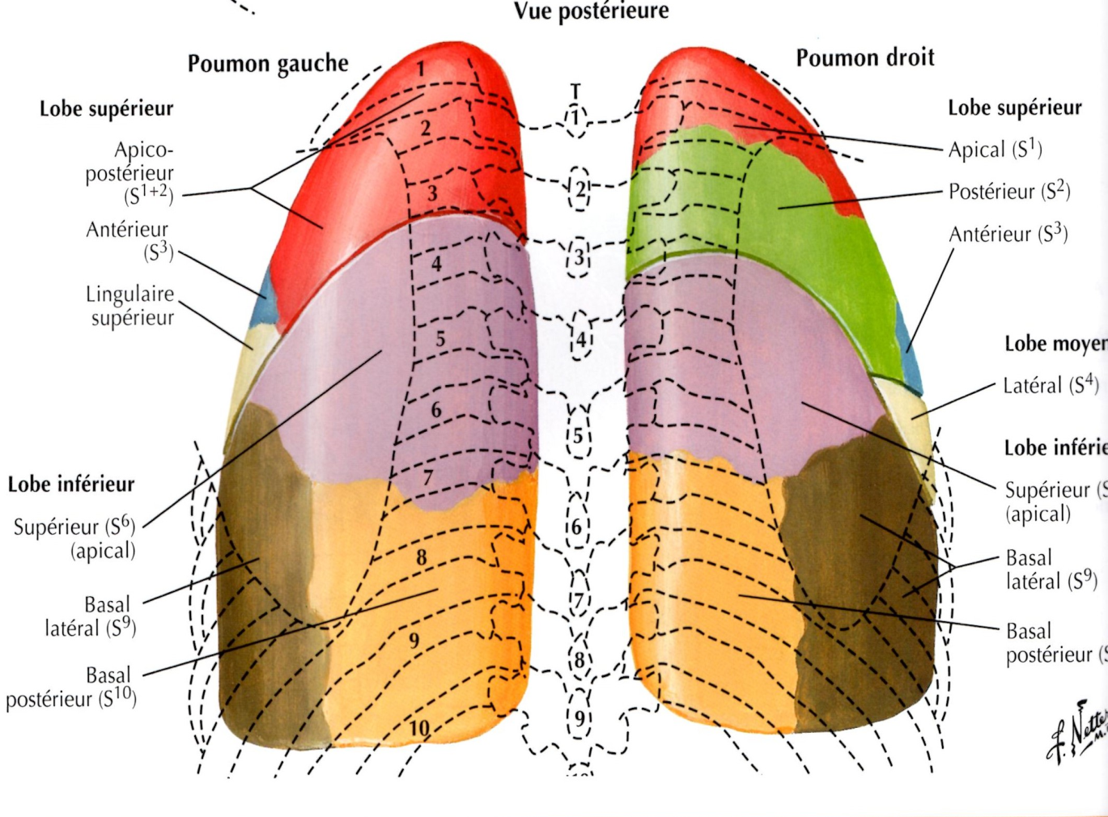
Lobes pulmonaires et t7

Slide 13
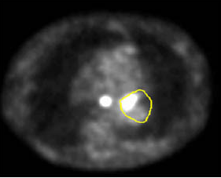
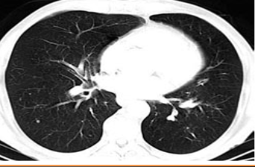
Cancer de l’œsophage
Tep scanner : on voit les lésions péri oesophagiennes (envahissement apparait a coté de la tumeur primitive )
refoulement des structures adjacentes

Slide 14
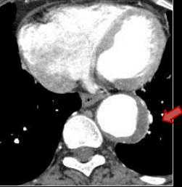
Anévrisme DE L’aorte thoracique (maladie de marfan)

Slide 15
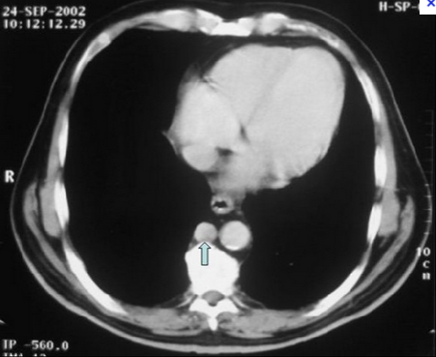
Thrombose de l’azygos

Slide 16
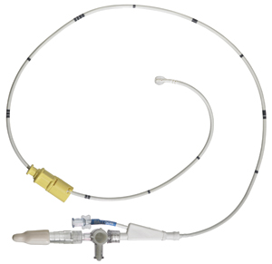
Ii) BASES ANATOMIQUES DU CATHETERISME CARDIAQUE : Définition et presentation
Introduction d'une sonde dans les différentes cavités cardiaques pour mesurer des pressions, ainsi que le taux de saturation du sang en oxygène.
Souvent accompagné d’injection de produits radio-
opaques à la recherche de malformations
cardiaques / thromboses (angiographies)
Deux cathétérismes possibles : droit et gauche.

Slide 17
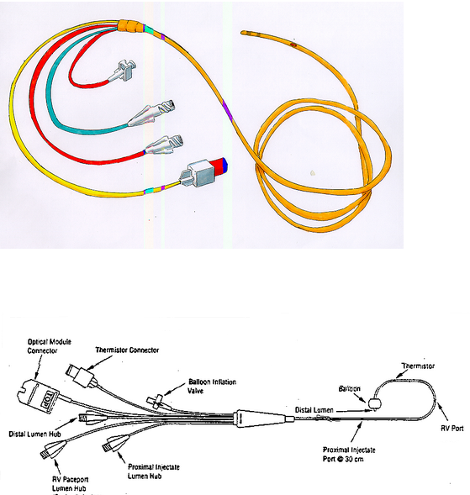

Slide 18
Indications :
Cardiopathies valvulaires acquises
Exploration de cardiopathies congénitales
Cardiopathies ischémiques
Suspicion d’hypertension artérielle pulmonaire
Insuffisance cardiaque
Résultats post-opératoires imparfaits (prothèse valvulaire défaillante)

Slide 19
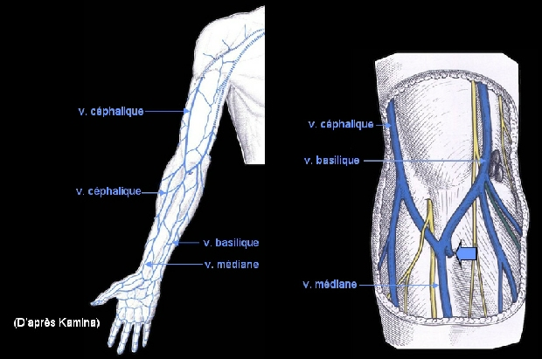
Cathétérisme droit
Technique :
- Sous anesthésie locale
- Voie fémorale commune droite, ou voie basilique droite ou veine céphalique droite
- Trajet : veine cave => atrium droit => ventricule droit => artère pulmonaire => capillaires pulmonaires

Slide 20
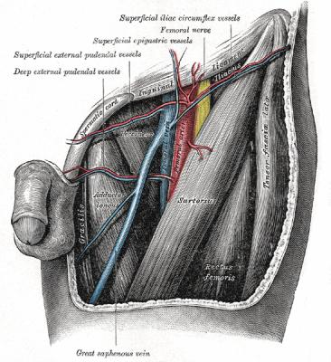
Anatomie Triangle de scarpa pour le point de ponction
Triangle de scarpa composé de :
Ligament inguinal
Muscle Sartorius
Long adducteur
Structures nobles du paquet vasculo-nerveux :
Veine fémorale commune
Artère fémorale commune
Nerf fémoral

Slide 21
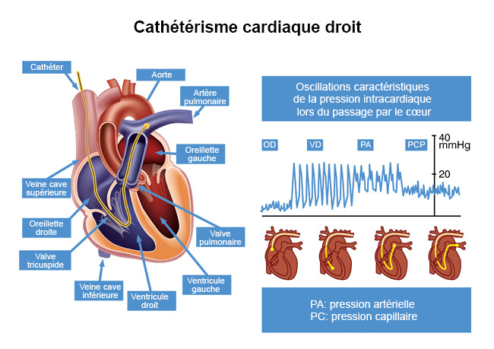

Slide 22
Cathétérisme gauche : deux techniques
Cathétérisme rétrograde de Soldinger :
- Sous anesthésie locale
- Ponction percutanée de l’artère fémorale droite
- La sonde chemine à contre courant dans l'aorte, puis franchit les valvules sigmoïdes aortiques pour atteindre le ventricule gauche
- L’atrium gauche ne peut pas être exploré par cette voie.

Slide 23
Cathétérisme gauche : deux techniques
Cathétérisme transeptal de Ross:
- Sous anesthésie locale
- Ponction percutanée de la veine fémorale commune droite
- La sonde, munie à son extrémité d'une aiguille est montée dans l’atrium droit, traverse le septum inter-auriculaire, et arrive dans l’atrium gauche.
- Enfin, après avoir retiré l’aiguille, la sonde est poussée dans le ventricule gauche.

Slide 24
Complications
Locales :
- Perforation vasculaire
- Occlusion
- Hématome
- Pseudo-anévrisme
- Fistule artério-veineuse
- Infection du point de ponction
Systémiques :
- Malaise vagal / réaction vagale.
- Choc anaphylactique
- Douleur angineuse

Slide 25
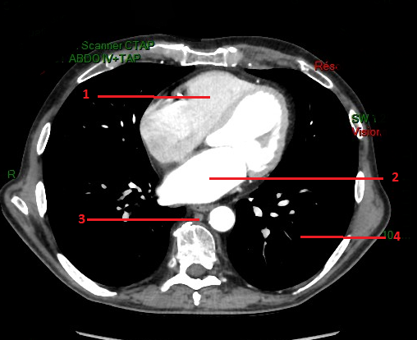
QCM 1
A) 1 est le ventricule droit
B) 1 est l’oreillette droite
C) 2 est l’aorte
D) 3 est l’oesophage
E) 4 est le lobe pulmonaire
gauche inférieur

Slide 26
QCM 2
Le triangle de Scarpa:
A) les limites sont le muscle Sartorius, le grand adducteur et le ligament inguinal
B) les limites sont le muscle psoas le ligament inguinal le grand abducteur
C) la veine fémorale commune est latérale et superficielle par rapport a l’artère fémorale commune
D) la veine fémorale commune est médiane et profonde par rapport a l’artère fémorale commune
E)une des complications post opératoire possibles est l’atteinte du nerf sciatique

Slide 27
QCM 3
Les voies d’abord du cathétérisme cardiaque droit possibles sont:
A) Veine fémorale superficielle
B) Veine fémorale commune
C) Veine Illiaque primitive
D) Artère fémorale commune
E) Veine céphalique

Slide 28
QCM 4
Lors du cathétérisme cardiaque gauche :
A) La voie transeptale de Ross passe par le septum inter ventriculaire
B) La voie rétrograde de Soldinger permet de mesurer les pressions dans l’atrium gauche
C) Dans la voie rétrograde de Soldinger la voie d’abord se fait par ponction de l’artère fémorale commune
D) Dans la voie transeptale de Ross la voie d’abord se fait par la veine fémorale commune
E) Le cathétérisme cardiaque se fait toujours sous anesthésie générale

Slide 29
QCM 5
Sur la coupe transversale en T7 :
A) On retrouve les lobes pulmonaires supérieurs et moyen droits
B) On retrouve les lobes pulmonaires droits moyen et inférieur
C) Le tronc de l’artère pulmonaire peut être vu
D) Chez certains patients le foie peut être visible
E) L’aorte descendante est retrouvée dans 100% des coupes

Slide 30
Reponses
QCM 1: AE
QCM 2: AD
QCM 3: BE
QCM 4: CD
QCM 5: BCDE

